Slide 1
PROYECTO APLICADO / PL/SQL + JAVA
Inventario
tecnológico
bajo control
BDY1103 · Evaluación Parcial 2
Integrantes:
    Benjamin Jaña
    Matias Bustos
WEB / JAVA / ORACLE
Notes:
La idea de este proyecto nació de una pregunta simple: ¿cómo saber qué productos necesitan reposición sin revisar todo uno por uno? Vamos a mostrar el problema y el recorrido de un pedido.

Slide 2
NECESIDAD DEL NEGOCIO
Stock bajo: el problema que queremos resolver
Si nadie revisa las existencias a tiempo, la tienda puede ofrecer un producto que ya no tiene.
La carga inicial tiene 11 productos, 5 clientes y ningún pedido. Cuatro productos parten bajo su mínimo.
01
Intel Core i5-14600K
3 disponibles
mínimo 5
02
RTX 4070 Super
2 disponibles
mínimo 4
03
Corsair Vengeance 16GB
4 disponibles
mínimo 10
04
WD Black SN850X 1TB
2 disponibles
mínimo 6
Necesidad
La tienda necesita ver qué reponer antes de confirmar una venta.
BDY1103 · PROYECTO DE INVENTARIO
02
Notes:
Estos son datos de prueba. De los diez productos, cuatro están bajo su mínimo. Por ejemplo, la memoria tiene cuatro unidades y su mínimo es diez.

Slide 3
JUSTIFICACIÓN DEL TEMA
Por qué elegimos el control de inventario
Elegimos un problema que se entiende con una venta real y se puede comprobar con los datos.
01
02
03
AFECTA LA VENTA
SE PUEDE MEDIR
SE PUEDE PROBAR
Si no hay unidades, la tienda no puede cumplir lo que ofreció.
Comparamos stock actual con el mínimo y vemos qué producto requiere atención.
Un pedido permite observar cómo Oracle valida y actualiza las existencias.
Por eso
La página ayuda a quien atiende; Oracle mantiene el dato y aplica las reglas.
BDY1103 · PROYECTO DE INVENTARIO
03
Notes:
Elegimos inventario porque el efecto se entiende con una venta: si no vemos el stock a tiempo, podemos ofrecer algo que ya no está. Además, el caso nos deja mostrar lo que aprendimos en PL/SQL.

Slide 4
DESARROLLO DEL PROYECTO
Qué construimos y por qué lo ordenamos así
Partimos por los datos y terminamos en una pantalla que consulta y registra sobre la misma base.
01
Ordenamos la información
Primero creamos el MER, categorías, proveedores, clientes, productos, pedidos y detalle. Conectados por FK cada pedido con datos existentes.
02
Definimos reglas en Oracle
Creamos procedimientos, funciones, package y triggers. que están reportes, validaciones y registros automáticos para que el control no dependa de revisar o restar a mano.
03
Conectamos Java con JDBC
Java consulta los productos y llama al package al recibir un pedido. Así la web reutiliza las reglas de Oracle.
04
Hicimos la pantalla de trabajo
La página permite buscar, revisar stock y mínimo, y enviar un pedido; el equipo ve lo que está guardado en Oracle.
El orden importa: primero aseguramos los datos; después construimos encima la consulta y el pedido.
BDY1103 · PROYECTO DE INVENTARIO
04
Notes:
Primero definimos qué información necesitábamos y cómo se relaciona. Luego escribimos las reglas en Oracle, conectamos Java con JDBC y terminamos la pantalla. Ese orden nos permitió comprobar cada parte con datos de prueba.

Slide 5
CAMBIOS PENSADOS PARA LA TIENDA
Cambios que facilitan el control diario
La idea fue usar el mismo dato de stock al consultar y al registrar un pedido.
LO QUE AÑADIMOS
PARA QUÉ LE SIRVE A LA TIENDA
01
Stock crítico visible
El equipo puede priorizar qué productos reponer.
02
Pedido validado en Oracle
No se guarda una cantidad mayor al stock disponible.
03
Stock descontado al guardar
El pedido actualiza existencias en el mismo flujo.
05
Cruce al mínimo registrado
Queda un evento para revisar cuándo cayó el stock.
Así evitamos llevar una cuenta en la pantalla y otra distinta en la base de datos.
BDY1103 · PROYECTO DE INVENTARIO
04
Notes:
Lo que añadimos responde a ese caso: mostrar lo crítico, validar el pedido y dejar que Oracle actualice las existencias. La pantalla no manda una notificación externa; destaca productos y el log registra el cruce al mínimo.

Slide 6
FLUJO DE LA SOLUCIÓN
De la pantalla al stock actualizado
Cada pedido sigue un camino claro y termina guardado en Oracle.
QUIEN ATIENDE
PÁGINA WEB
JAVA
ORACLE + PL/SQL
Busca un producto o prepara un pedido
→
Muestra stock actual y mínimo
→
Recibe la consulta
o el pedido
→
Valida y actualiza
las existencias
CONEXIÓN JDBC
REGLAS EN ORACLE
Java se conecta al mismo esquema que preparamos en SQL Developer.
Oracle revisa el pedido; el trigger descuenta stock y registra si cruza el mínimo.
BDY1103 · PROYECTO DE INVENTARIO
06
Notes:
La persona usa la página, Java recibe la consulta y Oracle guarda el cambio. Queremos que la misma cantidad que se ve en pantalla sea la que queda en la base.

Slide 7
CONEXIÓN EN EL PROYECTO
Cómo conectamos Java con Oracle
Elegimos JDBC directo para entender la conexión desde una clase Java, con conceptos vistos en clases.
Qué hicimos, paso a paso
ConexionBD.java
private static final String URL =
"jdbc:oracle:thin:@//localhost:1521/XE";
private static final String USUARIO = "INVENTARIO";
private static final String CLAVE = "TU_CLAVE";
DriverManager.getConnection(URL, USUARIO, CLAVE);
01
Preparar las tablas
En SQL Developer, entra como INVENTARIO y ejecuta el script con F5.
02
Copiar la conexión
En ConexionBD.java van host, puerto, servicio, usuario y clave local.
03
Agregar el driver
pom.xml incluye ojdbc11; Maven lo obtiene al compilar.
04
Probar al iniciar
Usa el servicio de tu Oracle local. TU_CLAVE es un marcador; no subas la clave real.
App.java abre JDBC y consulta Oracle antes de mostrar localhost:8080.
BDY1103 · PROYECTO DE INVENTARIO
07
Notes:
Primero ejecutamos el script en SQL Developer con INVENTARIO. Después usamos esos mismos datos en ConexionBD.java. JDBC abre la conexión y Maven trae el driver ojdbc11. La clave real se queda en el equipo, no en GitHub.

Slide 8
USO DEL SISTEMA
La pantalla para revisar inventario
NODO / CONTROL DE INVENTARIO
Lo que puede hacer quien atiende
Inventario bajo control.
01
Ver lo urgente
11 productos
4 bajo mínimo
El resumen destaca los productos bajo su mínimo.
Intel Core i5-14600K
3 / 5
REPOSICIÓN
02
Encontrar un producto
NVIDIA RTX 4070 Super
2 / 4
REPOSICIÓN
Busca por producto o proveedor y filtra por categoría.
Corsair Vengeance 16GB
4 / 10
REPOSICIÓN
03
Registrar un pedido
WD Black SN850X 1TB
2 / 6
REPOSICIÓN
La página lo envía a Oracle para validar y guardar.
Buscar por producto o proveedor
BDY1103 · PROYECTO DE INVENTARIO
08
Notes:
Esta es la parte que usaría quien atiende o revisa reposición: buscar un producto, ver su mínimo y preparar un pedido. Los números vienen de Oracle.

Slide 9
PL/SQL EN EL PROYECTO
Qué resuelve cada parte de PL/SQL
01
PROCEDIMIENTOS
Muestran productos críticos, también por categoría.
Ayudan a decidir qué reponer con los datos actuales.
02
FUNCIONES
Calculan productos críticos y valor por categoría. Devuelven valores
Evitan repetir los mismos cálculos en cada consulta.
03
PACKAGE
Pkg_inventario agrupa rutinas bajo especificación. Registra pedidos después de validar cliente, producto y stock.
Java llama una rutina clara; Oracle revisa los datos.
04
TRIGGERS
Descuentan stock y registran el cruce al mínimo.
Ocurre al guardar el detalle, sin restar stock a mano.
Toda sentencia es ejecutada con un cursor. Los implicitos los maneja Oracle sobre un SELECT INTO, INSERT, UPDATE o FOR. Los explicitos los declaramos con nombre, si hace falta con parametro
La página no lleva su propio cálculo de stock.
BDY1103 · PROYECTO DE INVENTARIO
09
Notes:
El package concentra la operación del pedido. El trigger descuenta unidades cuando se guarda el detalle y el otro trigger deja constancia cuando un producto cruza su mínimo. Así no dependemos de una resta manual.

Slide 10
SALIDAS DE LA EJECUCIÓN
Qué resultados devolvieron las funciones
Estos valores aparecieron al ejecutar el script con los datos iniciales; el package confirma los mismos cálculos.
OPERACIÓN EJECUTADA
RESULTADO
QUÉ NOS DICE
fn_total_productos_criticos()
4
Cuatro productos están bajo su mínimo.
Package: PKG_INVENTARIO_RUBRICA.total_criticos()
fn_valor_inventario_categoria(1)
5.069.850
Valor del stock actual en Procesadores (categoría 1).
Package: PKG_INVENTARIO_RUBRICA.valor_categoria(1)
El valor se calcula como precio × stock actual. Es una valorización del inventario registrado, no una ganancia ni una venta.
BDY1103 · PROYECTO DE INVENTARIO
10
Notes:
La salida ejecutada muestra que ambas funciones y sus versiones dentro del package coinciden. La categoría con ID 1 es Procesadores. La suma precio por stock actual dio 5.069.850; esto es valor del inventario, no utilidad.

Slide 11
SALIDA DE LOS PROCEDIMIENTOS Y PACKAGES
Qué productos quedaron marcados para reposición
El reporte general entrega el producto, sus existencias, el mínimo definido y el proveedor.
CATEGORÍA
PRODUCTO
STOCK
MÍNIMO
PROVEEDOR
Almacenamiento
WD Black SN850X 1TB
2
6
ImportPC S.A.
Memorias RAM
Corsair Vengeance 16GB
4
10
ImportPC S.A.
Procesadores
Intel Core i5-14600K
3
5
ImportPC S.A.
Tarjetas de Video
NVIDIA RTX 4070 Super
2
4
GamerParts Ltda
PKG_INVENTARIO_RUBRICA.REPORTE_CRITICOS() también imprimió estos cuatro productos.
Con PKG_INVENTARIO_RUBRICA.REPORTE_CATEGORIA(2), Oracle filtró Tarjetas de Video y mostró NVIDIA RTX 4070 Super (2/4). Así se revisa una categoría puntual.
BDY1103 · PROYECTO DE INVENTARIO
11
Notes:
El reporte general que ejecutamos listó cuatro productos bajo mínimo. El procedimiento por categoría recibió el ID 2, Tarjetas de Video, y mostró la RTX 4070 Super con 2 unidades frente a un mínimo de 4.

Slide 12
PEDIDO DE PRUEBA
Ejemplo explicado: registrar un pedido
Caso calculado con los datos iniciales
AMD Radeon RX 7800 XT
RESULTADO
Stock inicial: 4 / Mínimo: 3
Stock 2 / 3
1
Se solicitan 2 unidades; el producto parte con 4.
Si se piden más unidades de las que hay
2
Java envía los datos a PKG_INVENTARIO.REGISTRAR_PEDIDO.
El pedido se rechaza; no queda guardado con stock insuficiente.
3
El package valida cliente, producto, cantidad y stock disponible.
4
Se guardan pedido y detalle; trg_actualizar_stock descuenta: 4 → 2.
5
Al quedar en 2, bajo el mínimo 3, trg_log_stock_critico registra el cruce.
BDY1103 · PROYECTO DE INVENTARIO
12
Notes:
Tomemos la RX 7800 XT: parte con cuatro unidades y mínimo tres. Si pedimos dos, quedan dos. El package comprueba antes que cliente, producto, cantidad y stock sean válidos; al guardar el detalle, el trigger hace el descuento.

Slide 13
CONTROL DEL PEDIDO
Qué pasa si un pedido no cumple
La operación se detiene antes de dejar un pedido incompleto o un stock que no corresponde.
01
Cantidad válida
SI ALGO NO CUADRA
Debe ser mayor que cero.
No se registra
a medias
02
Cliente y producto
Ambos deben existir en Oracle.
El package vuelve al punto inicial y devuelve el error. No queda el pedido ni el descuento parcial.
03
Stock suficiente
Oracle bloquea el producto mientras revisa sus unidades disponibles.
Para la tienda: un error se informa y el inventario conserva un estado confiable.
BDY1103 · PROYECTO DE INVENTARIO
13
Notes:
Si una validación falla, el package vuelve al savepoint del inicio. Así no queda guardado un pedido parcial ni se descuenta stock sin completar la operación. Esto protege la consistencia del inventario.

Slide 14
Qué mejora para la tienda
01
02
03
REPONER A TIEMPO
EVITAR PEDIDOS IMPOSIBLES
SABER CUÁNDO CAMBIÓ
La lista muestra qué productos ya están bajo su mínimo.
Oracle rechaza pedidos que superan las unidades disponibles.
El stock se actualiza y el cruce al mínimo queda registrado.
Alcance actual
Es un prototipo local con Oracle XE. Para usarlo en una tienda faltan pruebas con el equipo, usuarios y permisos, y preparar el despliegue.
Siguiente paso: probar el flujo con quienes revisan y reponen el inventario.
Notes:
La mejora esperada es ver qué reponer, evitar pedidos por más unidades de las que hay y revisar cuándo un producto cayó bajo el mínimo. Esto todavía es un prototipo local: antes de usarlo en tienda hay que probarlo con el equipo y definir accesos.

Slide 15
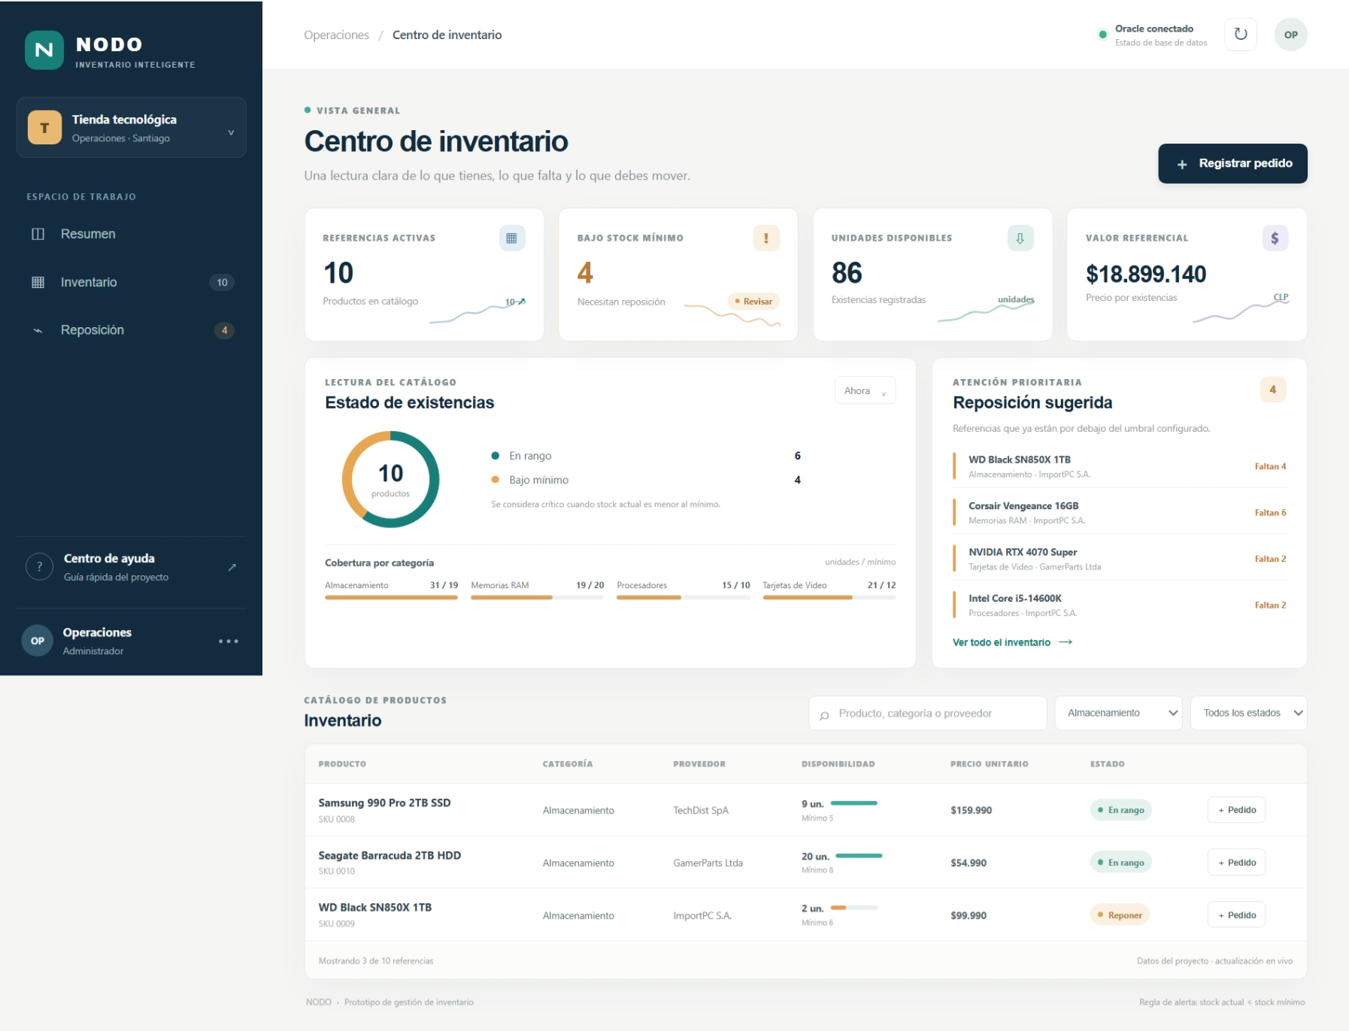

Slide 16
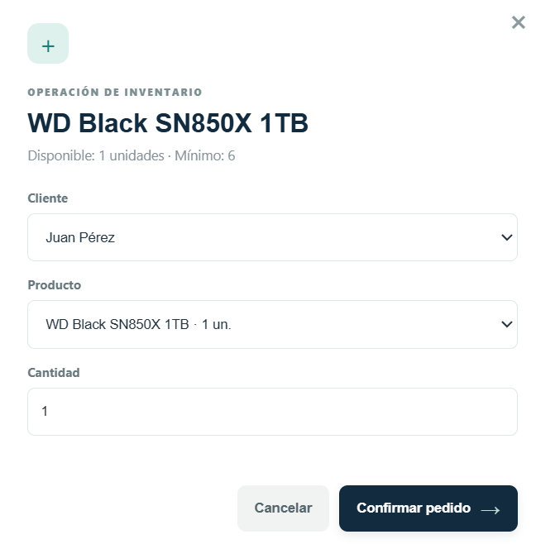

Slide 17
